Slide 1
Hacer una clase en video capturando la pantalla del ordenador
aurelio.garcia@unileon.es

Slide 2
Ventajas del video
El video puede verse una y otra vez.
Permite la reproducción instantánea de lo grabado.
Permite al alumno su visionado con diferentes ritmos y velocidades.
Al contener imágenes y sonido, ayuda a centrar la atención.
Permite la ordenación de los distintos planos y secuencias.
Soporte de soportes, pues permite su visionado desde cualquier dispositivo y no requiere ningún programa especial.

Slide 3
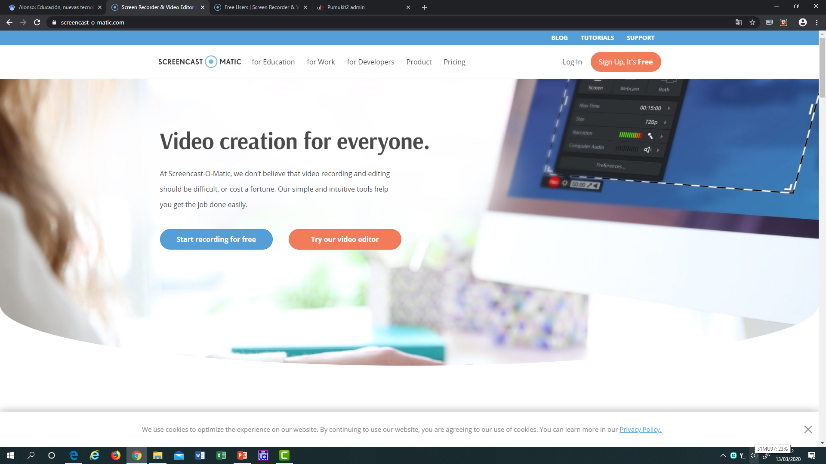
Descargar la aplicación
Una vez que tenemos todo preparado (programa que vamos a usar, navegador… en una nueva pestaña vamos a https://screencast-o-matic.com y descargamos la aplicación:

Slide 4
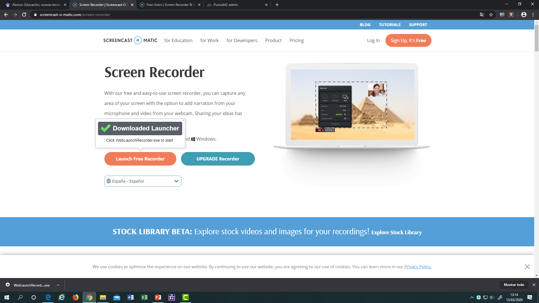
Instalar la aplicación
Observamos que en la parte de abajo (si estamos usando google Chrome) nos ha descargado el programa que instalaremos haciendo doble clic sobre el mismo:
Doble Clic

Slide 5
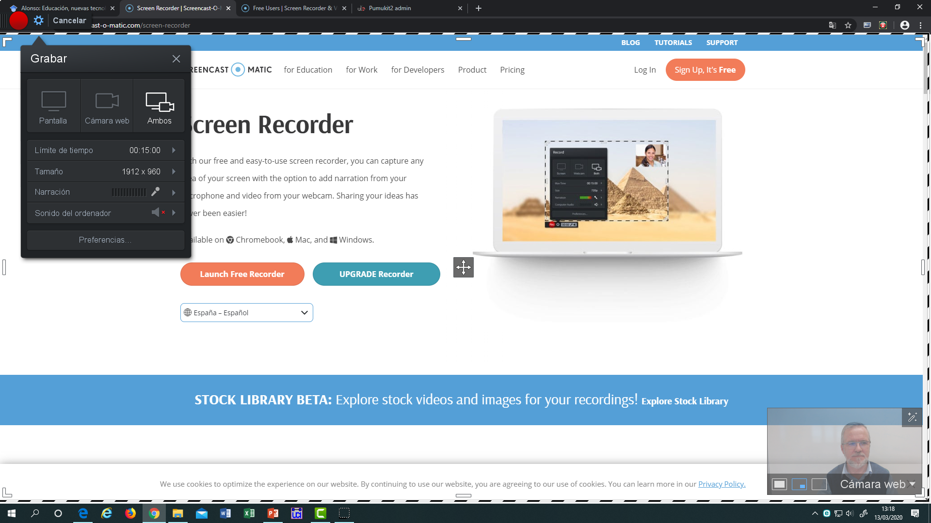
Seleccionar lo que queremos grabar
Seleccionamos qué queremos grabar: la pantalla, la cámara web con el micrófono o ambos, y por último pulsamos en el botón rojo para comenzar la grabación:
Comenzar a grabar
Pantalla, cámara o ambos

Slide 6
Para de grabar
Para parar o pausar la grabación pulsamos en las dos rallas azules que aparecen en la parte superior y en Hecho para terminar:
Parar o pausar
Hecho para terminar

Slide 7
Recortar y hacer el video con la grabación
Observamos que en la parte de abajo (si estamos usando google Chrome) nos ha descargado el programa que instalaremos haciendo doble clic sobre el mismo:
Recortar la grabación
Hacer video

Slide 8
Seleccionar lo que queremos grabar
Por último seleccionamos la carpeta de destino y el nombre del video y esperamos unos minutos a que se codifique el mismo:
Seleccionar careta de destino y poner un nombre al video

Slide 9
Gracias por su atención
aurelio.garcia@unileon.es

